Slide 1
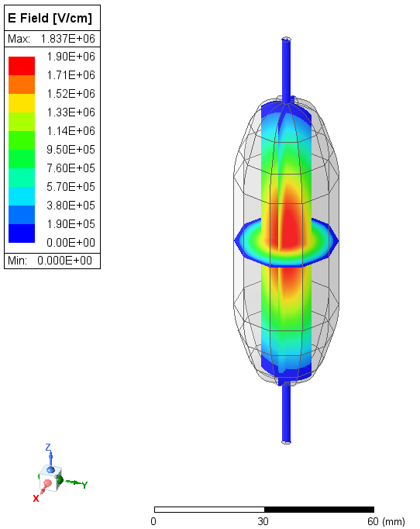
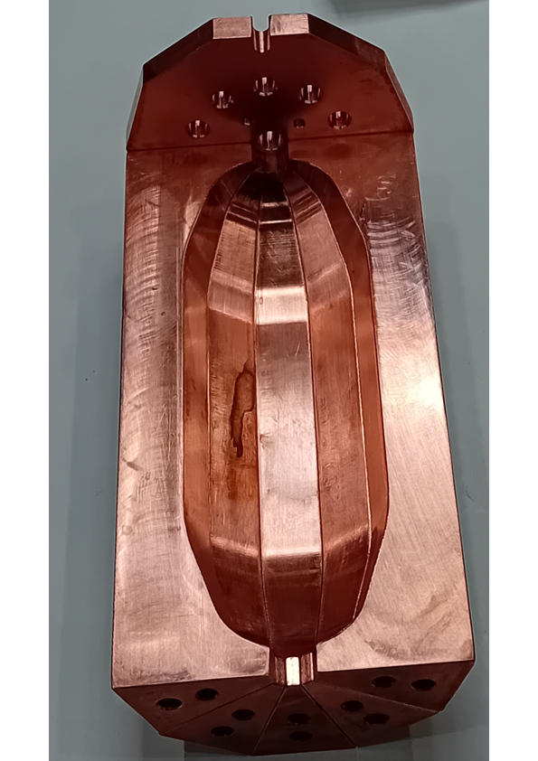
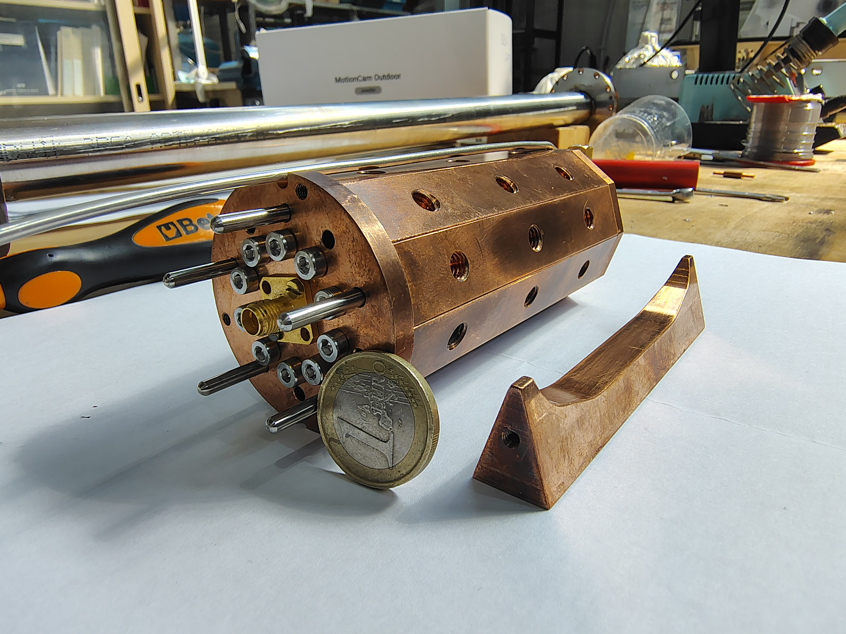
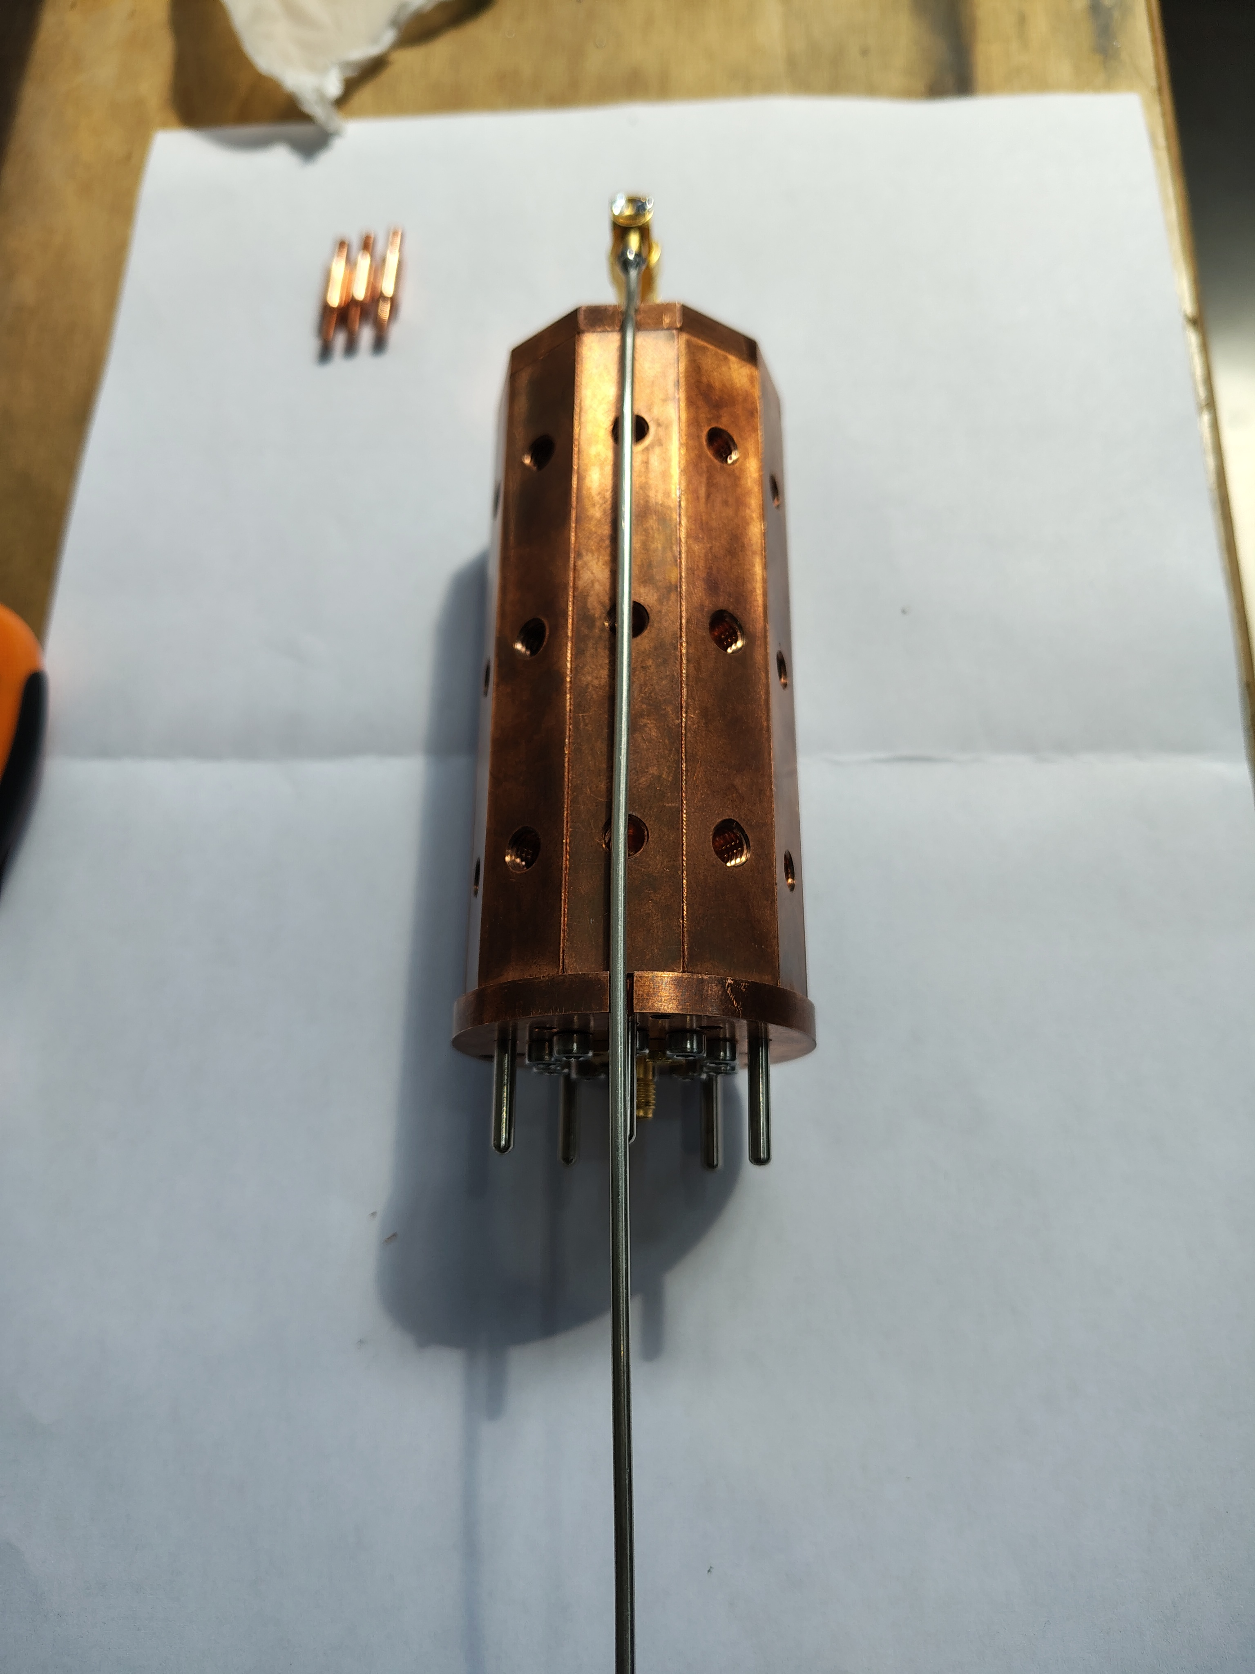
Attività SuperMAD LNF (Maggio 2025)
Progettata, simulata e realizzata presso l’officina LNF, la cavita decagonale in rame che secondo i programmi deve essere caratterizzata e utilizzata come reference.
Simulation
T= 300°K
f=8.49 GHz Q=18600
T=4° K
Q=90000
TM010

Slide 2
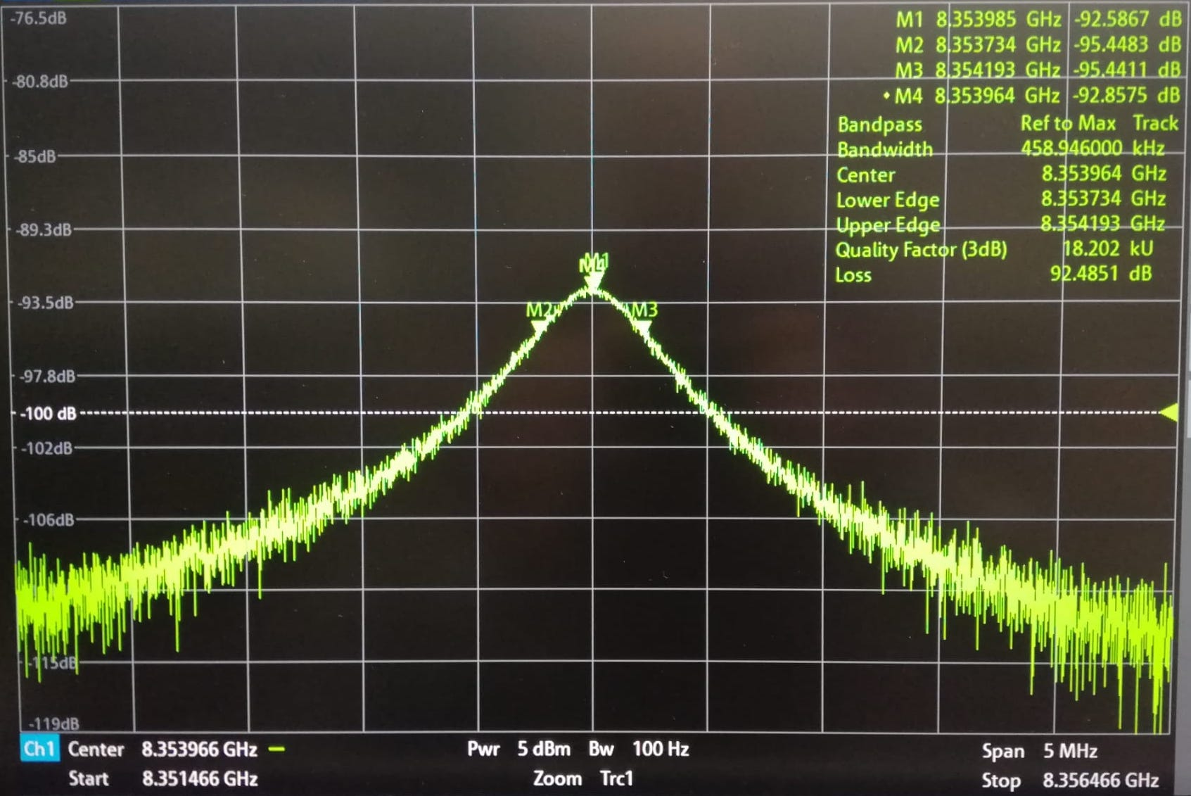
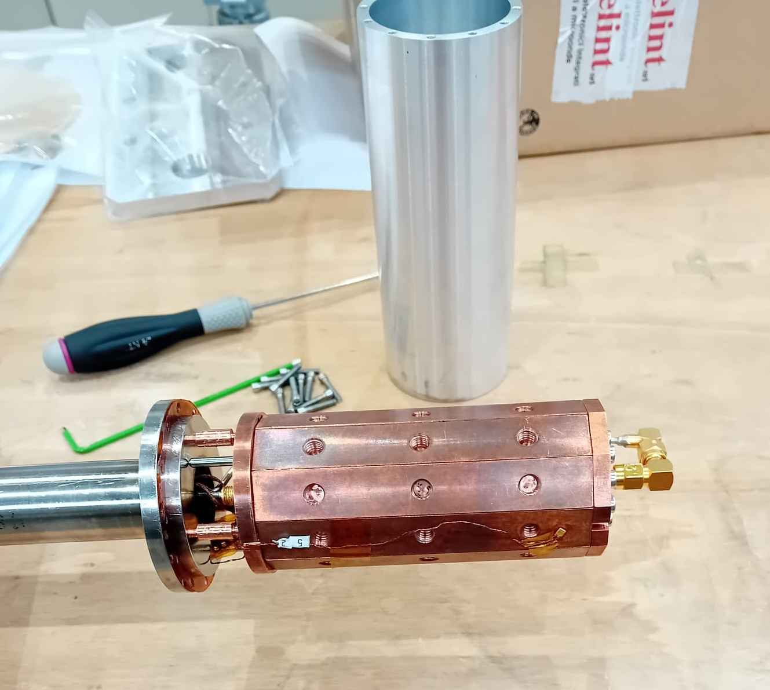
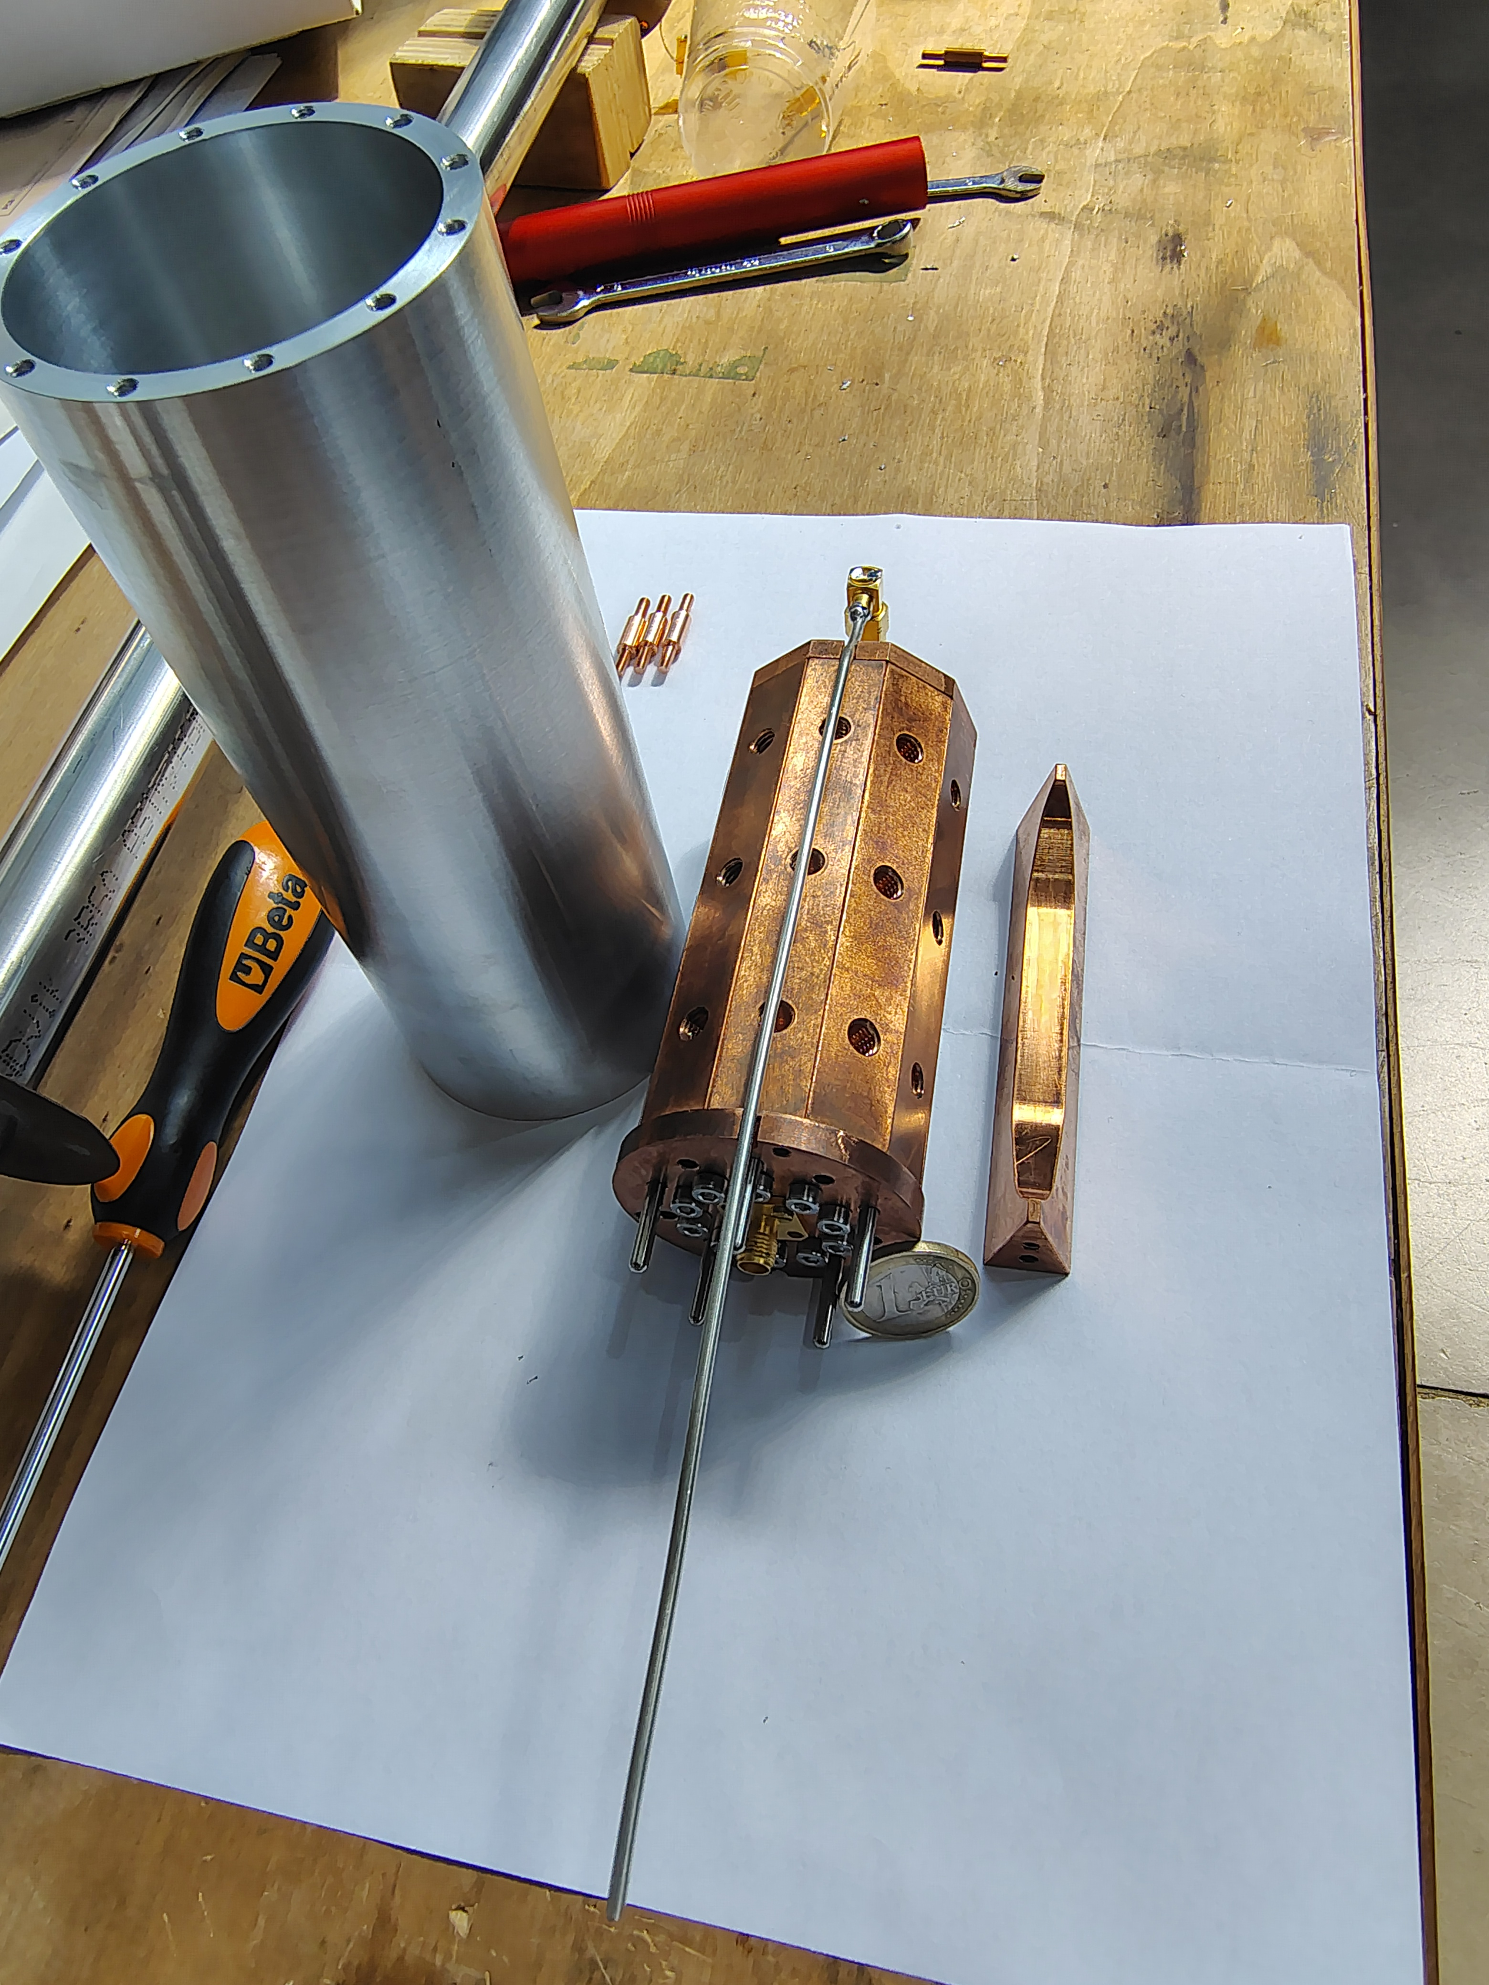
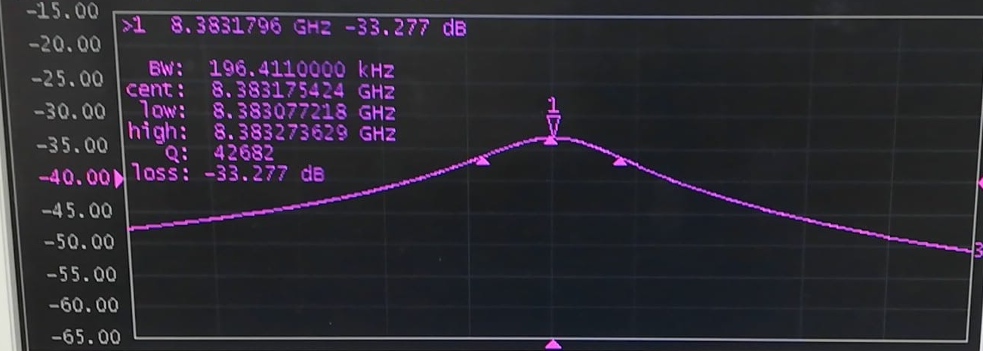
Attività SuperMAD LNF (Maggio 2025)
Primi risultati:
La cavità a 300°K si comporta esattamente come da simulazioni con un Q di circa 18200 alla frequenza di 8.35GHz (leggermente inferiore al valore della simulazione).
Successivamente la cavità è stata montata sul discendente del criostato a LHe e ha dato risultati non del tutto soddisfacenti poichè il Q ha raggiunto (in diversi tentativi di chiusura meccanica) il valore di circa 47000, significativamente inferiore al valore di circa 90000 previsto dalla simulazione alla temperature di 4°K.
T=300°K ; f=8.35GHz; Q=18200
T≈25°K ; f=8.38GHz; Q=42700

Slide 3
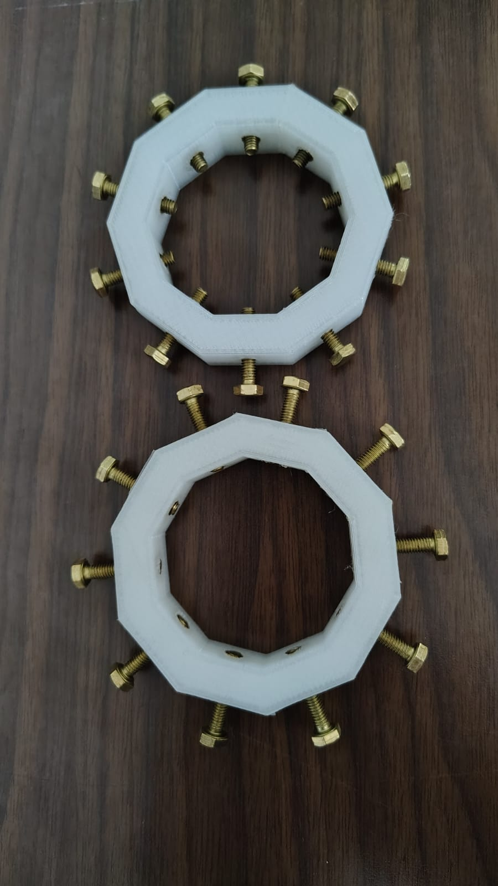
Attività SuperMAD LNF (Maggio 2025)
Summary
Simulation vs. Misure
T= 300°K
f=8.49 GHz Q=18600
f_{mis}=8.35 GHz Q_{mis}=18200
T=4°K
Q=90000
f_{mis}=8.38 GHz Q_{mis}=47000
Si è valutato di realizzare un serraggio esterno, essendo convinti che il problema sia di natura meccanica legato alle diverse contrazioni delle sezioni del materiale a bassa temperatura, creando spifferi di perdita elettromagnetica.
Un primo prototipo realizzato in Nylon con la stampante 3D è già pronto per l’uso stiamo valutando se usare viti metalliche (Ottone) oppure in Nylon.
A causa di questo serraggio non sarà più possible utilizzare il criostato a LHe e questo potrebbe causare un rallentamento dei test che saranno effettuati nel criostato a diluizione.

Slide 4
Attività SuperMAD LNF (Maggio 2025)
Ulteriori programmi/news
Sono stati realizzati 4 ulteriori lati del decagono con lo scopo di essere ricoperti da materiali superconduttivi.
Uno è stato dato al gruppo Enea con l’idea di usare Tape HTC.
Due saranno inviati a LNL per essere ricoperti con qualche lega di Niobio (NbTi o Nb₃Sn)
E’ stato aperto un canale di collaborazione con il gruppo LASA (Giorgio Farnasier e Carlo Santini) per avere spezzoni di tape 12mm di larghezza prodotti dalla Shanghai e anche altri produttori.

